Slide 1
Masters of science
A cosa serve la scienza? INTRO
con il supporto di

Slide 2
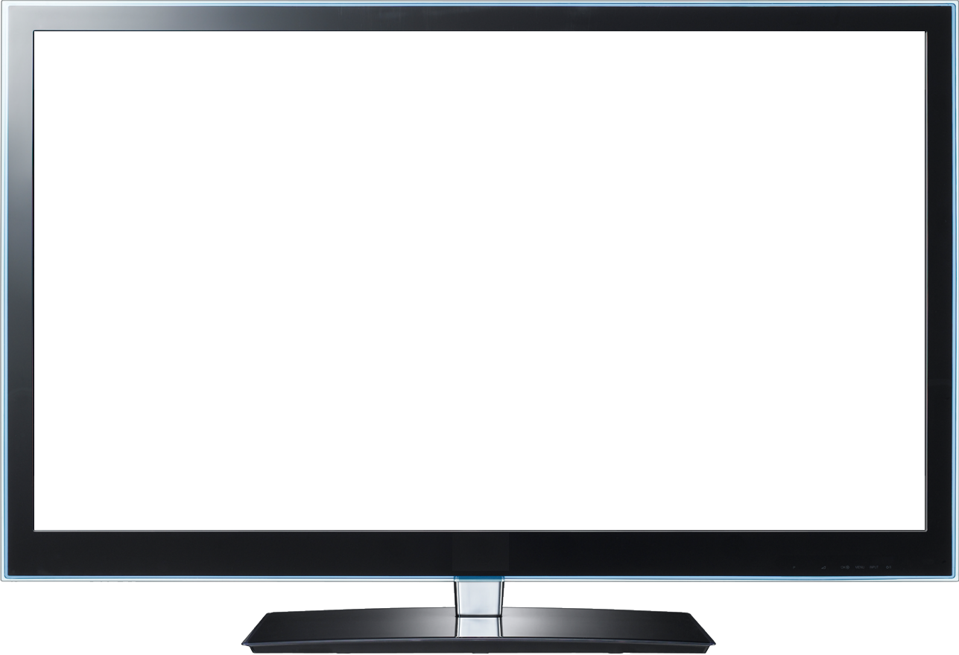
GUARDA IL VIDEO
Notes:
DOMANDE STIMOLO:
Perché la fiamma della candela si spegne? Se dovessi dimostrarlo con un esperimento, cosa faresti?
Perché il liquido nel piatto viene assorbito nel bicchiere? Se dovessi dimostrarlo con un esperimento, cosa faresti?

Slide 3
Che cos’è la scienza?
Proviamo a dare una definizione collegando alcune di queste parole
Notes:
La scienza è uno di quei termini che tutti conosciamo e capiamo al volo, ma rispetto ai quali facciamo fatica a dare una definizione.
Lasciare che i partecipanti provino a dare una o più definizioni, da condividere e commentare;
Chiedere ai partecipanti di cercare la definizione di scienza sulle fonti citate qui sotto;
Raccogliere le definizioni ufficiali e confrontarle con quelle date dai partecipanti.
Se possibile arrivare a scegliere/scrivere a una definizione condivisa e accettata da tutti.
Definizioni proposte di scienza
Insieme delle discipline fondate essenzialmente sull'osservazione, l'esperienza, il calcolo, o che hanno per oggetto la natura e gli esseri viventi, e che si avvalgono di linguaggi formalizzati (Treccani)
Sistema di conoscenze ottenute attraverso un'attività di ricerca prevalentemente organizzata con procedimenti metodici e rigorosi, coniugando la sperimentazione con ragionamenti logici condotti a partire da un insieme di assiomi, tipici delle scienze formali (Wikipedia)
Complesso organico e sistematico delle conoscenze che si possiedono intorno a uno o più ordini di fenomeni naturali; insieme delle conoscenze organizzate che permettono di accertare verità universalmente valide (Garzanti)
La scienza è un insieme organico di conoscenze ottenute tramite un processo di osservazione e descrizione da parte dell'uomo, per spiegare la realtà osservata. (Okpedia)
Complesso organico e sistematico delle conoscenze, determinate in base a un principio rigoroso di verifica della loro validità, attraverso lo studio e l'applicazione di metodi teorici e sperimentali (Hoepli)
Attività speculativa intesa ad analizzare, definire e interpretare la realtà sulla base di criteri rigorosi e coerenti (Sabatini Coletti)
Insieme di conoscenze rigorosamente controllate e sistematicamente ordinate che consente di giungere a verità obiettive intorno a un determinato ordine di fenomeni o di concetti (De Mauro)
Insieme di conoscenze rigorosamente controllate e sistematicamente ordinate che consente di giungere a verità obiettive intorno a un determinato ordine di fenomeni o di concetti (Olivetti)

Slide 4
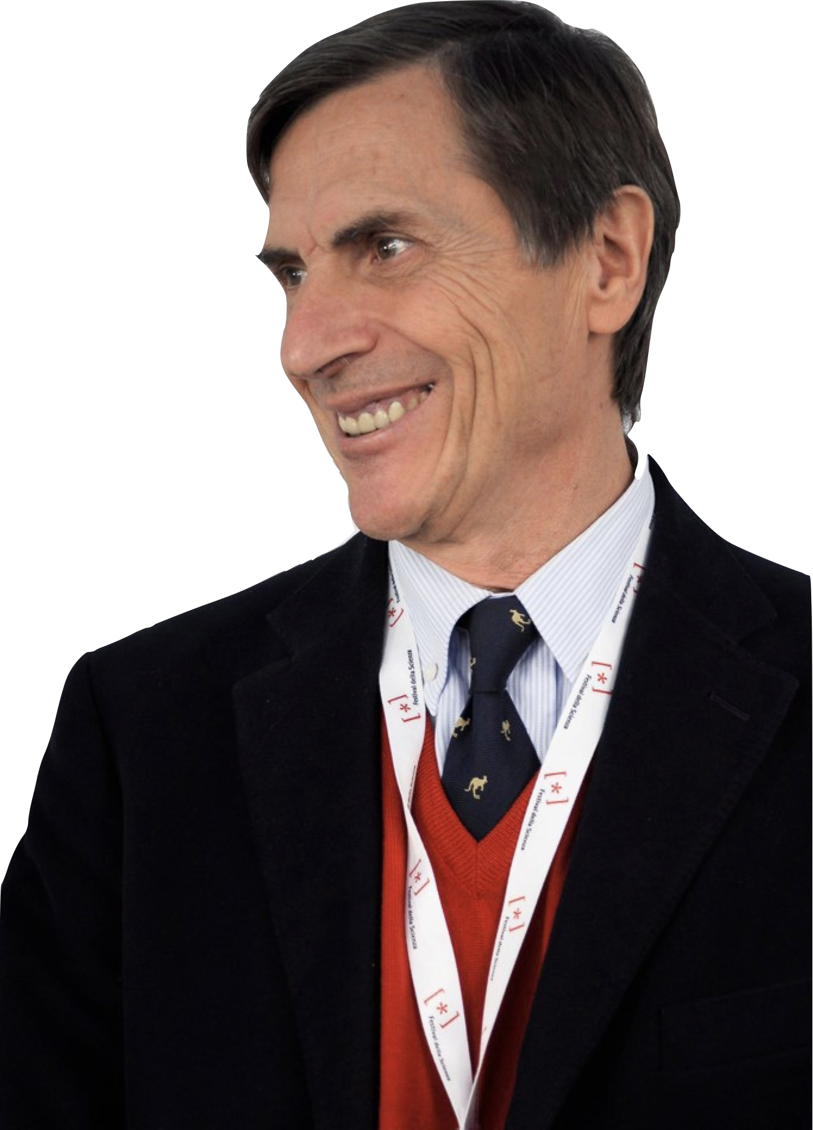
Ci sono 6 motivi per cui inizia una ricerca scientifica
Alberto Mantovani è un oncologo e immunologo, uno dei più autorevoli scienziati italiani.
Notes:
Nasce a Milano nel 1948 da genitori di Soragna (Parma) di origine contadina, cresce in un ambiente stimolante: tra i ricordi più cari quello della madre appassionata dell’opera e del padre che amava leggere “ I Miserabili” di Victor Hugo. Dai genitori eredita una notevole forza di carattere e la perseveranza nel perseguire i propri sogni.
Alberto Mantovani è un oncologo e immunologo, uno dei più autorevoli scienziati italiani. Buona parte dei suoi studi si sono concentrati sulla ricerca di cure per il cancro, principalmente fondate sull’uso di particolari proteine e dei macrofagi. Dal 2005 è direttore della Fondazione Humanitas per la Ricerca. Per le sue ricerche ha ricevuto numerosi premi, tra i quali il Marie T. Bonazinga Award, il Premio EFIS-Schering Plough, il Premio Internazionale Galileo Galilei e il premio Milstein.
Per approfondire la conoscenza di Alberto Mantovani si può leggere la ricerca biografica realizzata da studenti della classe 3B LSA dell’ISISS Majorana di Santa Maria a Vico (CE), a.s. 2020/2021

Slide 5
PESCA
IPOTESI
OSSERVAZIONE
Quali sono?
COMPUTER
EMERGENZA
RESPONSABILITÀ
Notes:
Nata da una “pesca miracolosa”, ovvero da una raccolta di informazioni non previste
Guidata dalle ipotesi, da una domanda che sorge nella mente di qualcuno
Dallo studio di qualcosa, per es. una molecola, che porta a farsi delle domande che innescano una ricerca
Dall’intelligenza artificiale, ovvero dall’elaborazione dei dati effettuata grazie ai computer
Da una emergenza che spinge a fare ricerca per affrontarla e risolverla
Dalla responsabilità sociale degli scienziati, per risolvere i problemi di qualcuno
Domande:
che esempi potremmo fare per ognuna di queste, o almeno per alcune di queste?
una di queste è sempre presente, se non come origine come punto necessario di passaggio, quale?

Slide 6
Le 6 tappe di una ricerca scientifica
Ipotesi
Verifica
Analisi
Conclusioni
1
2
3
4
5
6
Osservazione
Condivisione
Notes:
Una volta deciso di intraprendere un percorso di ricerca, ci sono 6 tappe fondamentali:
Osservazione del fenomeno, attraverso i sensi e/o gli strumenti.
La formulazione di un’ipotesi per rispondere alla domanda e/o spiegare un fenomeno (attenzione: l'ipotesi deve essere testabile!)
La verifica dell’ipotesi viene effettuata tramite esperimenti, che devono essere oggettivi, controllabili e delimitati a un solo fattore. Gli esperimenti devono essere ripetibili.
Tutti i dati prodotti durante l’esperimento devono essere analizzati e sintetizzati in tabelle o grafici.
Se i risultati della verifica supportano l’ipotesi questa può essere confermata.
Tutto il percorso deve essere comunicato, con tutte le informazioni e i dati in modo che altri li possano analizzare e anche ripetere.
PS.
Nessuna verifica è un fallimento, anche nel caso l’analisi dia esito negativo si ha un avanzamento delle conoscenze.
Se un'ipotesi non si può sottoporre a verifica, allora non si può in nessun modo concludere che sia corretta.
DOMANDA STIMOLO:
Proviamo a fare un esempio di una ipotesi non verificabile?

Slide 7
Cosa serve per fare ricerca scientifica?
Qual è la prima qualità di chi fa ricerca?
Quanto è libera la ricerca scientifica?
La ricerca scientifica secondo Alberto Mantovani
GUARDA IL VIDEO
Notes:
DOMANDA STIMOLO PRIMA DELLA VISIONE
Cosa rispondereste?
DOMANDA STIMOLO DOPO LA VISIONE
Siete d’accordo con quello che dice il prof. Mantovani?

Slide 8
a cosa serve
la ricerca scientifica
?
Notes:
Infine, a cosa serve la ricerca scientifica?
Raccogliere le risposte e confrontarle tra loro, cercando di fare emergere diversi livelli di utilità della ricerca scientifica, dalla ricerca pura fatta per il solo progresso della conoscenza umana, fino alla ricerca finalizzata alla risoluzione di un problema specifico, anche di natura puramente commerciale.

Slide 9
Che rapporto c’è tra scienza e società?
?
?
GUARDA IL VIDEO
Notes:
Per introdurre lo step successivo, ovvero il rapporto tra scienza e società, proporre la visione di questa breve clip
DOMANDA STIMOLO PRIMA DELLA VISIONE
Cosa rispondereste?
DOMANDA STIMOLO DOPO LA VISIONE
Siete d’accordo con quello che dice Roberta Villa?

